Slide 1

Le monde de STEAM: les célèbres visages
BOUSCULER LES MYTHES
PRÉJUGÉS SEXISTES DANS LE MONDE STEAM

Slide 2

Brainstorm
Dans votre groupe:
Écrivezune liste de scientifiques célèbres, d’ingénieurs, de concepteurs, de leaders technologiques que vous connaissez.
Maintenant, nous allons partager avec la classe.

Slide 3
Préparez-vous...
Regardez les diapositives.
Pouvez-vous nommer ces gens célèbres?
Combien d’entre eux en aviez-vous déjà sur vos listes?

Slide 4
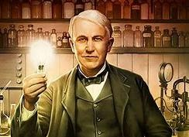
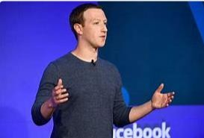
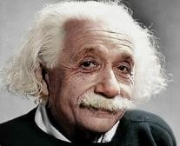
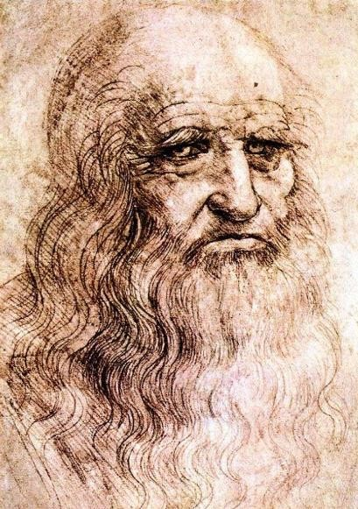
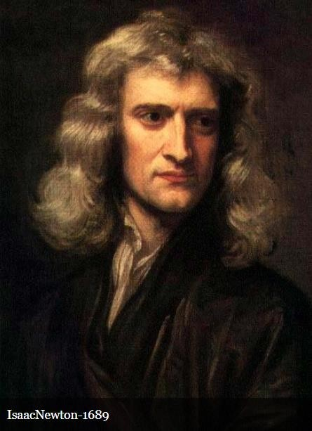
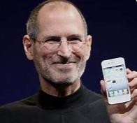

Slide 5
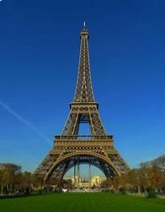
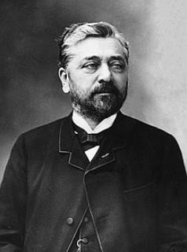
Qui a conçu ça?
Gustave Eiffel

Slide 6
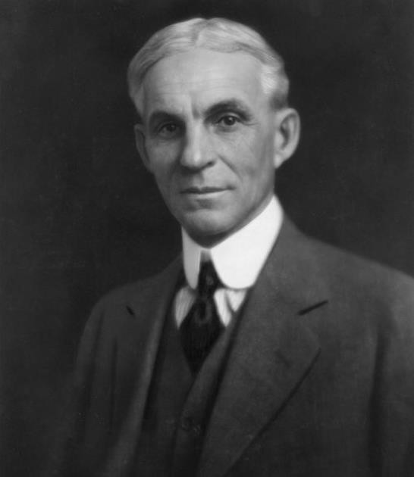
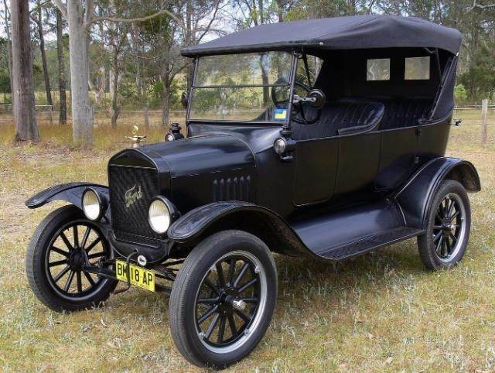
Qui a inventé ça?
Henry Ford

Slide 7


Qu’avez-vous remarqué de tous ces visages et noms célèbres?
Ce sont tous des hommes!
Cela signifie-t-il que les femmes n’ont pas fait de découvertes ou
d’inventions
scientifiques?

Slide 8
Qui sont ces gens?
Pouvez-vous les nommer?
Qu’ont-ils fait?

Slide 9
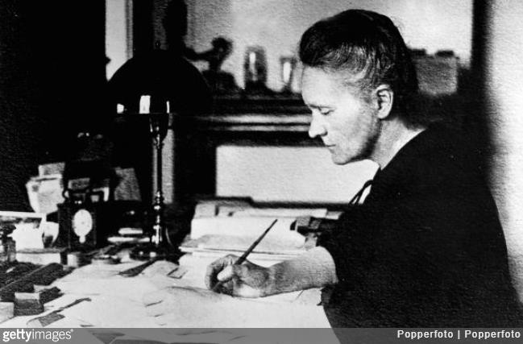
Marie Curie
Célèbre pour ses recherches sur la radioactivité, qui ont
conduit à l’invention de la
radiographie.
A reçu un prix de nobel, conjointement avec son mari.

Slide 10
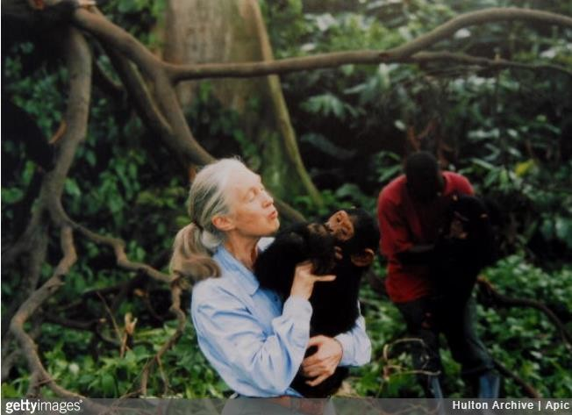
Jane Goodall
Une scientifique primate et militante des droits des animaux, célèbre pour son travail avec les chimpanzés, malgré l’absence de formation scientifique formelle quand elle a commencé!

Slide 11
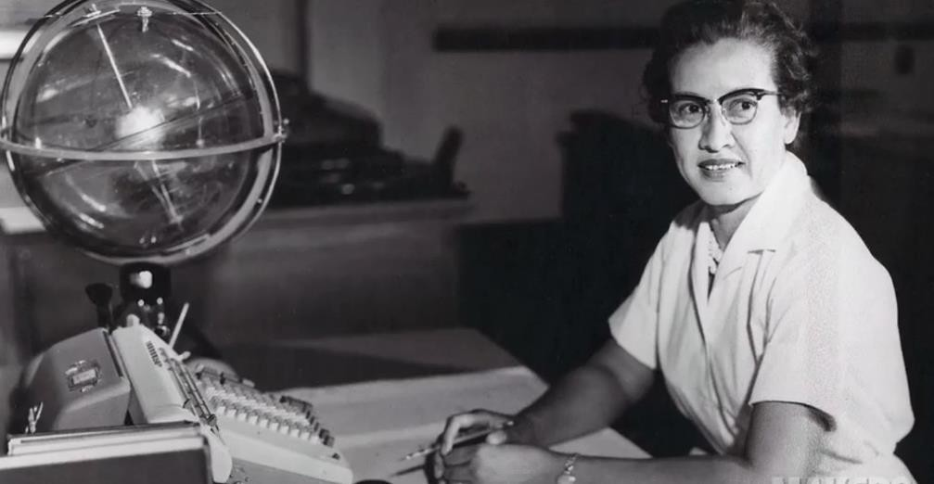
Katherine Johnson
Mathématicien de recherche de la NASA dont les calculs ont été cruciaux pour le programme spatial de la NASA et les tentatives d’orbiter et d’atterrir sur la lune.

Slide 12
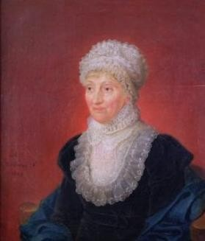
Caroline Herschel
Un astronome qui a fait des découvertes significatives, y compris l’identification de plusieurs comètes. Elle a été la première femme en Angleterre à être payée en tant que scientifique.

Slide 13
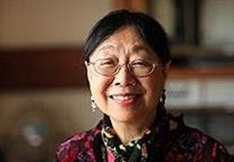
SAU Lan Wu
Un scientifique chinois et physicien des particules, qui a fait plusieurs découvertes. Elle travaille avec l’équipe de l’Organisation européenne pour la recherche nucléaire (CERN), où se trouve le grand collisionneur de hadrons.

Slide 14
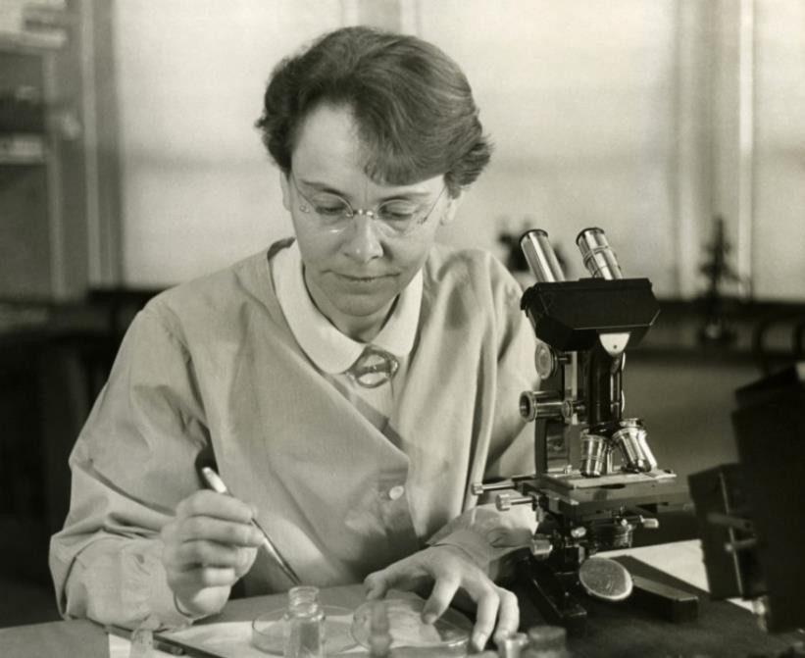
Barbara McClintock
Une généticienne qui a fait des découvertes dans ses études sur le maïs, ce qui a conduit à la compréhension des traits héréditaires. Remise d’un prix nobel (pas conjointement — la première femme à recevoir cet honneur!)

Slide 15
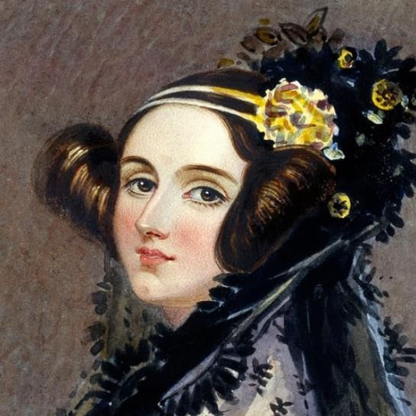
ADA Lovelace
Un mathématicien qui a travaillé avec Charles Babbage sur la première idée de
«moteur analytique», qui a conduit à la création de l’ordinateur. Souvent appelé le premier «programmeur informatique» au monde.

Slide 16
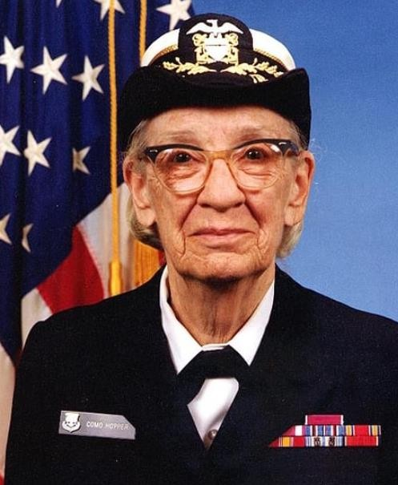
Grace Hopper
Un informaticien dont le travail a conduit au développement de COBOL,un langage de programmation précoce dont nous sommes encore habitués à ce jour. En 1947, elle enregistre le premier vrai bug informatique au monde.

Slide 17
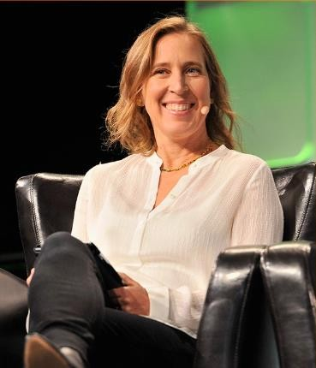
Susan Wojcicki
Seizième employé de Google et responsable marketing initial, elle est maintenant PDG de You Tube.

Slide 18
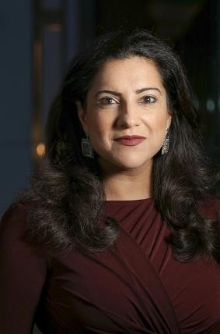
Reshma Saujani
Un auteur à succès du New York Times et les cerveaux derrière le célèbre TED Talk, «Enseignez aux filles la bravoure, pas la perfection. Elle est la fondatrice et PDG de Girls Who Code.

Slide 19

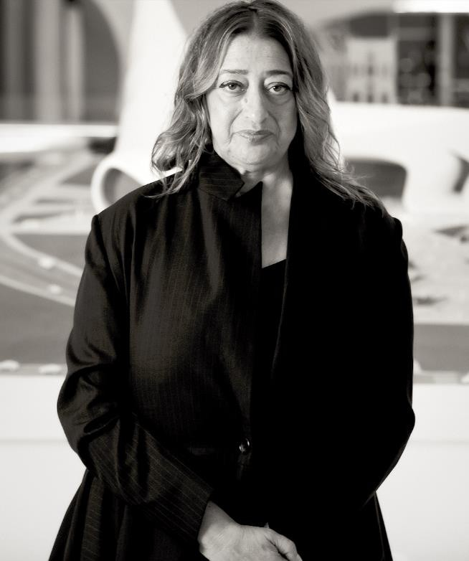
Zaha Hadid
Un architecte qui a conçu le London Aquatics Center et l’Opéra de Guangzhou. Zaha Hadid a été surnommée la
«Reine de la courbe» et en conséquence, a reçu des prix
comme le prix de l’architecture Pritzker, qu’elle a remporté en 2004. Elle a été la première femme architecte à avoir gagné cela.

Slide 20
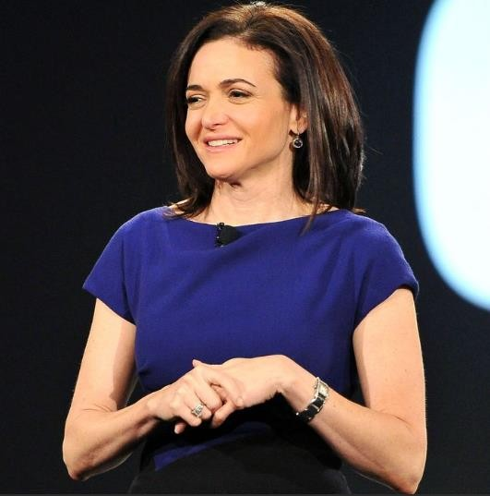
Sheryl Sandberg
Elle est diplômée du Harvard College en 1991 avec un baccalauréat en économie, où elle a également cofondé Women in Economics and Government. Elle s’est ensuite inscrite à la Harvard Business School en 1993 pour obtenir son M.B.A. Elle a rencontré Mark Zuckerberg qui lui a offert le rôle de COO Facebook.

Slide 21
Qu’avez-vous appris?
Combien de ces femmes influentes avez-vous entendu parler?
Qu’est-ce que ça nous dit?
Quelles conclusions pouvons-nous en tirer sur les préjugés sexistes dans le monde de la science et de la technologie?

Slide 22
Réflexion:
Mes forces personnelles et mes plans de carrière

Slide 23
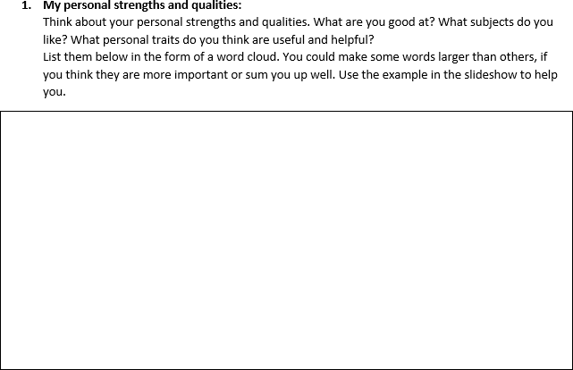
Voir la diapositive suivante pour un exemple de nuage de mots. Certains de ces mots peuvent vous être utiles.

Slide 24
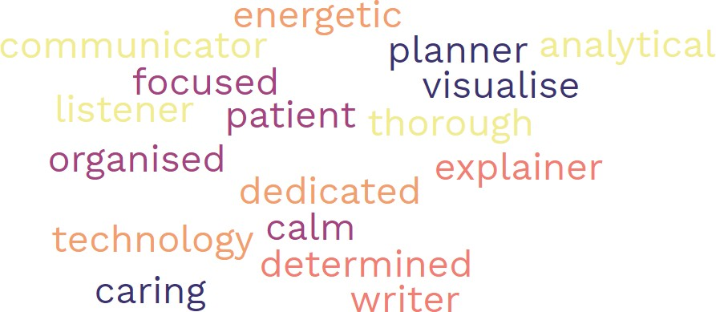
Exemple d’un nuage de mots de
force

Slide 25
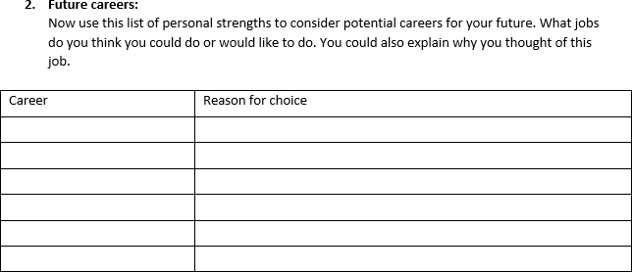

Slide 26

Partager nos idées
Voulez-vous partager certaines de vos forces personnelles? Quelles sont les carrières potentielles qui vous intéressent?
Combien d’entre eux sont liés au monde de STEAM?
Pouvez-vous voir des préjugés sexistes dans les choix de carrière des garçons et des filles de la classe?
Qu’avons-nous appris de cette leçon sur les préjugés sexistes dans le monde de STEAM?

Slide 27

Poursuite de la discussion:
Regardez le film des figures cachées.
Étudier les effets des préjugés sexistes et du racisme sur ces femmes.

